Slide 1
Algorytm Sortujący
Sortowanie tablic – metoda bąbelkowa

Slide 2
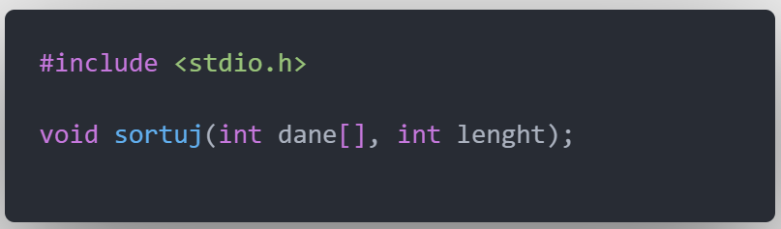
Początek programu – funkcja sortująca

Slide 3

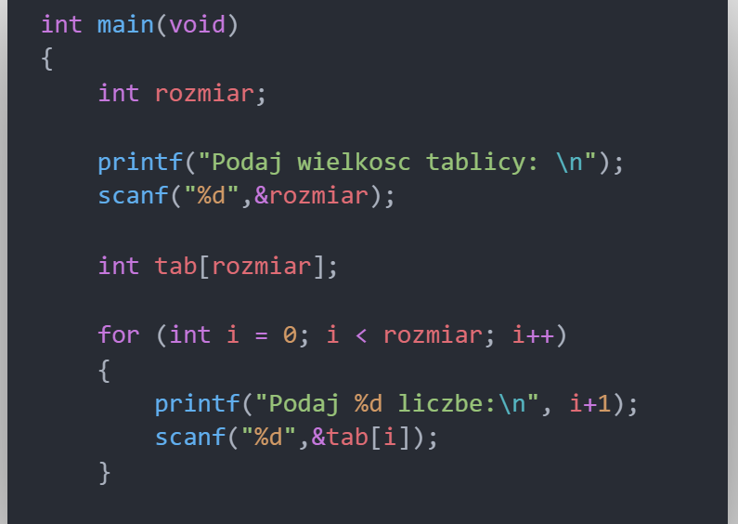
Program główny – wprowadzenie danych
Użytkownik poprzez samodzielne zdefiniowanie zmiennej „rozmiar” ustala wielkość tablicy
Następnie, przy pomocy funkcji „for” użytkownik wprowadza kolejno elementy do tablicy „tab” o wielkości „rozmiar”

Slide 4
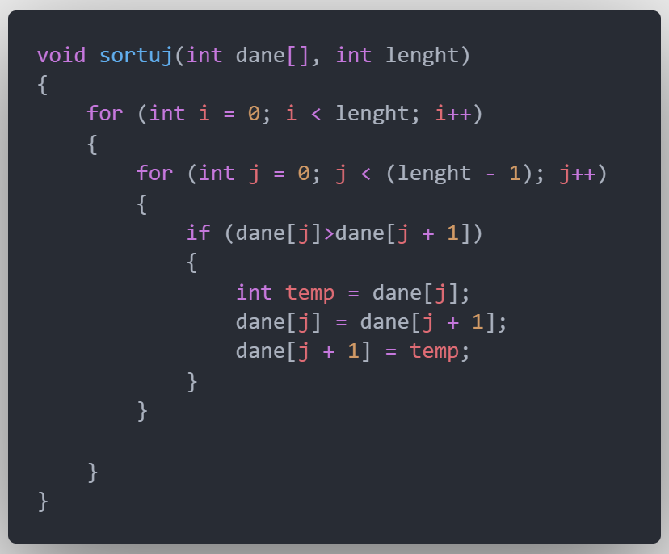
Funkcja sortująca metodą bąbelkową
Fale bąbli – W każdej fali bierze się po kolei dwa sąsiednie elementy (indeks j i j+1) tzn. 0 i 1, 1 i 2, 2 i 3,…. i zamienia miejscami jeśli element o mniejszym indeksie ma większą wartość (tzw. „bąbel”)
Po każdej fali największy element ląduje na końcu

Slide 5
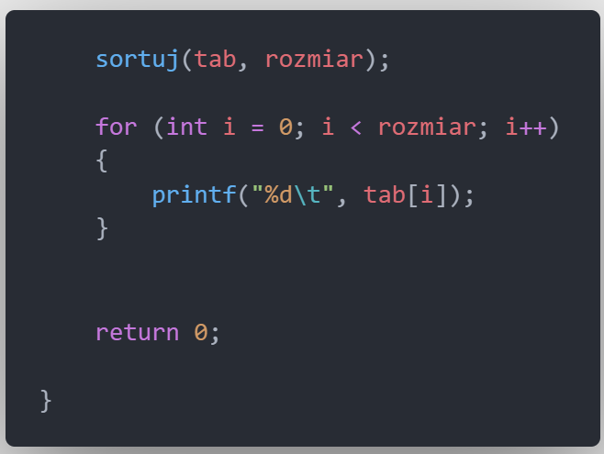
Program główny - wywołanie funkcji, wydrukowanie posortowanych elementów
Program wywołuje funkcje z danymi podanymi przez użytkownika i sortuje elementy w tablicy rosnąco
Wydrukowanie posortowanej tablicy

